Slide 1


Környezetbarát Iroda Program
Általános képzés
Miskolci Egyetem
TÁMOP-4.1.1.A-10/1/KONV „KULCS”

Slide 2
A „KULCS”projektről
2010-2012 közötti megvalósulás
Komplex egyetemi szolgáltatásfejlesztés:
  Munkaerőpiaci alkalmazkodás fejlesztése
  Intézményirányítás fejlesztése
    Környezetbarát Iroda Program
  Hallgatói-oktatói szolgáltatásfejlesztés
  Nemzetközi versenyképességet elősegítő szolgáltatásfejlesztések

Slide 3
Környezetbarát Iroda Program céljai
pozitívabb környezeti teljesítmény kibocsátási megtakarítások és racionalizálás segítségével
magasabb dolgozói és vendég komfort-érzet
alacsonyabb kockázat sérülések, betegség kialakulására
anyagi megtakarítás.

Slide 4
Környezetbarát Iroda Program elemei
Tudatformálás és képzés
Környezetbarát iroda önértékelés
Környezetbarát iroda audit
Jó gyakorlatok megosztása és tanácsadás
Kiegészítő honlap a legfontosabb információkkal és eredményekkel

Slide 5
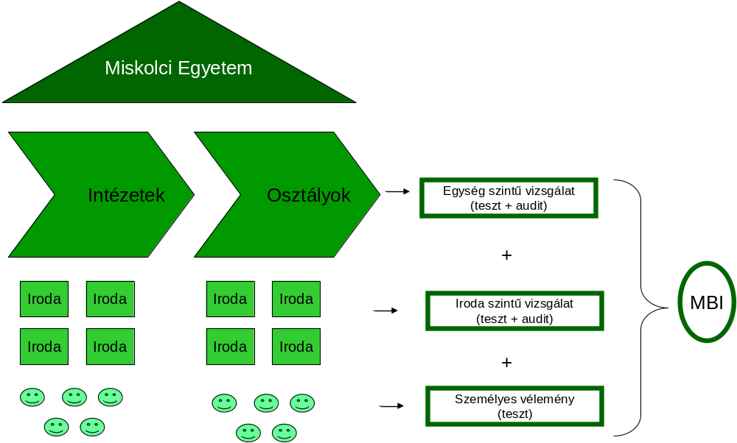
Környezetbarát Iroda értékelés

Slide 6
A környezetbarát iroda…
Környezeti, munkaegészségügyi és ergonómiai szempontok figyelembe vételével anyag- és energiatakarékos módon működő iroda és irodai munkavégzés
Ide tartozik:
papírfelhasználás;
irodai „aprócikkek”;
számítógépek és számítógépes munkahelyek kialakítása;
másológépek és nyomtatók használata;
bútorok és iroda-berendezés;
energiatakarékosság lehetőségei;
takarítás és tisztítószerek.

Slide 7

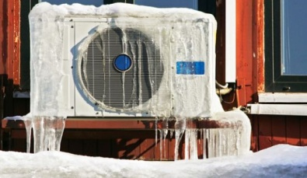
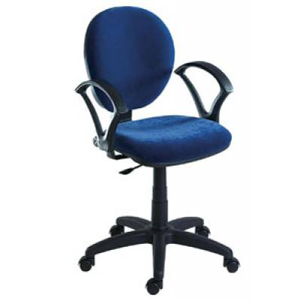
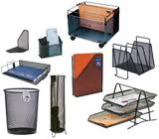
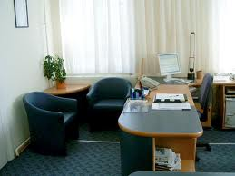
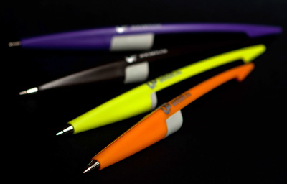
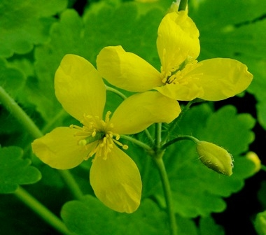
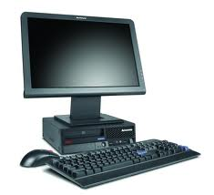
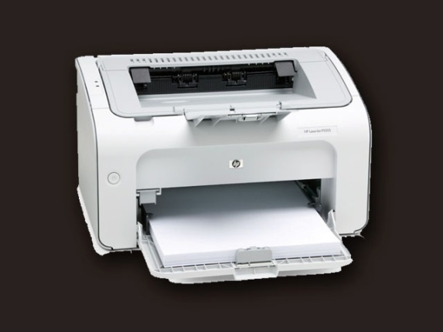
A környezetbarát iroda…

Slide 8

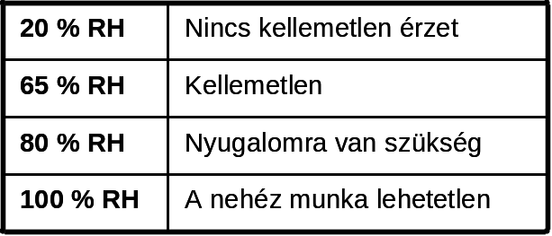


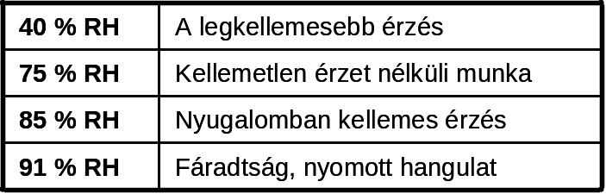
Az iroda klímája
Klímaérzetet befolyásolja:
Hőmérséklet
Napsugárzás
Levegő páratartalma
Légmozgás

Slide 9
Az iroda klímája
Mit lehet tenni?
Rendszeres szellőztetés
Klímaberendezés ne menjen 25 fok alatt
Növények párásító hatása

Slide 10
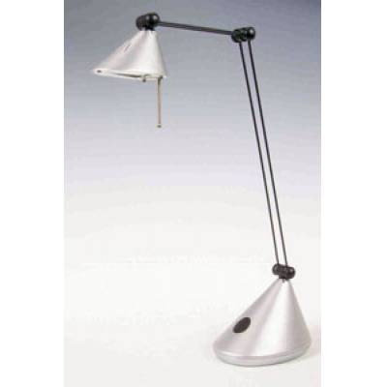
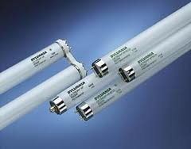
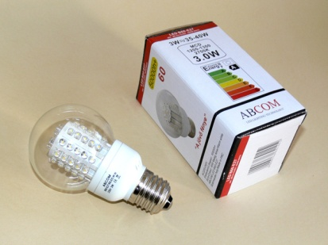
Megvilágítás
Természetes és mesterséges megvilágítás
Általános és helyi megvilágítás
Káprázás elkerülése
Mit lehet tenni?
Sötétítés
Asztal és monitor áthelyezése
Energiatakarékos izzók alkalmazása

Slide 11
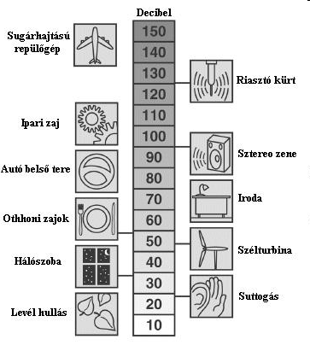
Zajok
Káros zajok
Hasznos „zajok”
Zenehallgatás
Előírások:
  Iroda: 60 dB
  Precíziós munka: 70 dB
  Összeszerelő munka: 80 dB

Slide 12
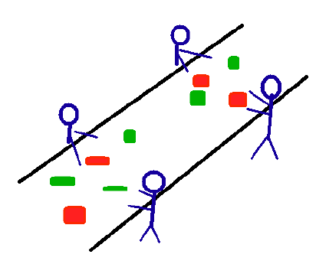
Személyes munkatér
Minimális térigény egy főre:
Alapterület: 8m2
Belmagasság: 2,5 m
Légtér: 12 m3
Szabad mozgásterület: 1,5 m2
Mozgásterület szélessége: 1 m
1-1,2 m
1-1,8 m

Slide 13
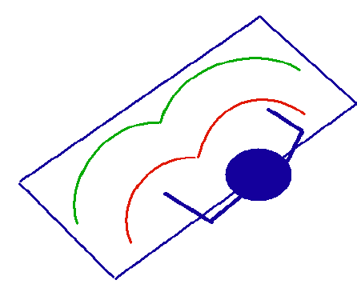
Személyes munkatér
Maximális munkatér
Normál munkatér
120 cm
150 cm
max. 60 cm
30-40 cm
Mit hol érdemes elhelyezni?

Slide 14
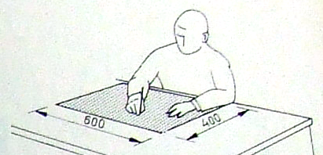
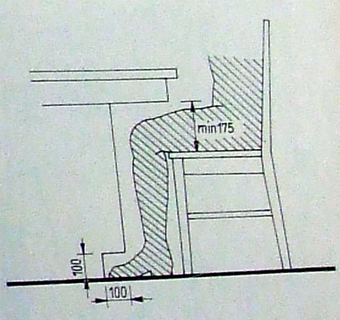
Íróasztal

Slide 15
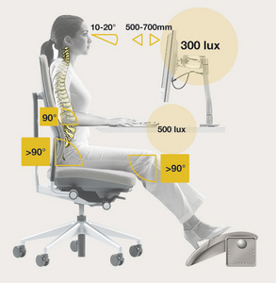
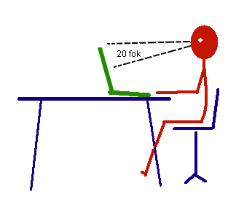
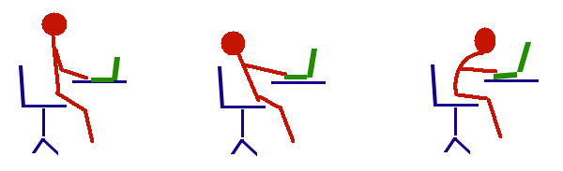
Számítógépes munkahely
ü
ű

Slide 16
Helyes üléspozíció kialakítása
Ülésmagasság és dőlésszög
Általában 30-50 cm között
3-5 fok hátradőlésű ülőlap
Háttámla magassága
Legfeljebb a lapockáig érjen
Oldalsó mozgáskor ne üssük bele a könyökünket
Támassza meg a derekat
Karfa
Átlagos magassága 21 cm az ülőlap fölött
Rossz tartásra „ingerelhet”
Székláb
Láb mozgását ne akadályozza meg
Görgős szék esetén igazodjon a munkahely kialakításához
Ide kapcsolódik továbbá:
Asztallap magassága
Nem igényli az alkar lógatását vagy emelését
Billentyűzettartó
Akkor hasznos, ha kevés a számítógépes munka
Általában rossz pozícióban van elhelyezve

Slide 17
50/1999. (XI. 3.) EüM rendelet
Képernyő | - A képernyőn megjelenő jelek jól definiáltak és világos formájúak, megfelelő méretűek legyenek, a jelek és a sorok közötti megfelelő térközzel. - A képernyőn megjelenő kép legyen stabil, villódzásnak vagy az instabilitás más formájának nem szabad előfordulnia. - A fényesség, illetve a jelek és a háttér közötti kontraszt legyen a használó által könnyen állítható és a környezeti feltételekhez könnyen hozzáigazítható. - A képernyő a használó igényeinek megfelelően legyen könnyen és szabadon elfordítható, dönthető. - Biztosítani kell külön monitorpolc vagy állítható asztal használatát. - A képernyő legyen mentes olyan tükröződéstől és fényvisszaverődéstől, amely a használónak kényelmetlenséget, látási nehézséget okozhat.

Slide 18
50/1999. (XI. 3.) EüM rendelet
Billentyűzet | - A billentyűzet legyen dönthető és a monitortól különálló annak érdekében, hogy a használó kényelmes munkatesttartást vehessen fel, karja és keze ne fáradjon el. - A billentyűzet előtt legyen elég hely ahhoz, hogy a számítógép-kezelő kezét és csuklóját megtámaszthassa. - A billentyűzet felszíne legyen fénytelen, a fényvisszaverődés elkerülése érdekében. - A billentyűkön lévő jelek egymástól könnyen megkülönböztethetőek és a munkahelyzetből jól olvashatóak legyenek. Munkaasztal vagy munkafelület - A munkaasztal vagy munkafelület legyen olyan nem fényvisszaverő felületű és nagyságú, hogy biztosítsa a monitor, a billentyűzet, az iratok és a csatlakozó eszközök rugalmas elrendezését. - A laptartó legyen állítható, és a használó számára kényelmes olvashatóságot biztosító helyzetben rögzíthető.

Slide 19
50/1999. (XI. 3.) EüM rendelet
Munkaszék | - A munkaszék legyen stabil, továbbá biztosítsa a használó könnyű, szabad mozgását és kényelmes testhelyzetét. - A szék magassága legyen könnyen állítható. - A szék támlája legyen magasságában állítható és dönthető. - Igény esetén lábtámaszt vagy saroktámaszt, illetve kartámaszt kell biztosítani.
Térkövetelmények | A munkahelyet úgy kell megtervezni és méretezni, hogy a használónak legyen elegendő tere testhelyzete és mozgásai változtatásához.

Slide 20
50/1999. (XI. 3.) EüM rendelet
Megvilágítás | - Az általános, illetve helyi világítás (munkalámpa) biztosítson kielégítő megvilágítást és megfelelő kontrasztot a képernyő és a háttérkörnyezet között, tekintetbe véve a munka jellegét és a használó látási követelményeit. - A képernyőre és más munkaeszközökre vetődő, zavaró tükröződést és fényvisszaverődést oly módon kell megelőzni, hogy a képernyős munkahely telepítésekor a munkaterem és a munkahely megtervezését összehangolják a mesterséges fényforrások elhelyezésével és műszaki jellemzőivel.
Tükröződés és fényvisszaverődés | - A képernyős munkahelyeket úgy kell megtervezni, hogy a fényforrások (ablakok és más nyílások, átlátszó vagy áttetsző falak), világosra festett berendezési tárgyak vagy falak ne okozzanak közvetlen fényvisszaverődést, és amennyire csak lehetséges, ne idézzenek elő tükröződést a képernyőn. - Az ablakokat igazítható takaróeszközök megfelelő rendszerével kell ellátni, hogy a képernyős munkahelyre eső nappali megvilágítást csökkenteni lehessen.

Slide 21
50/1999. (XI. 3.) EüM rendelet
Zaj | A munkahelyhez tartozó berendezések okozta zajt figyelembe kell venni a munkahely berendezésekor, különös tekintettel arra, hogy ne zavarja a figyelmet és a beszédmegértést.
Klíma | - A munkahelyhez tartozó berendezések nem fejleszthetnek olyan mennyiségű hőt, hogy az a munkavállalónak diszkomfort-érzést okozzon. - A használó legyen védve a sugárzó és áramló hőhatásoktól és az asztal alatt hőt termelő berendezésektől. - A páratartalmat megfelelő szinten kell biztosítani és tartani. Sugárzás: Minden sugárzást a látható fénysugárzás kivételével, a használó egészsége és biztonsága szempontjából elhanyagolható szintre kell korlátozni.

Slide 22
Papírhasználat
Tudta, hogy 1 tonna papírhulladék 6 szál 20 méter magas fa anyagával egyenértékű?
Tudta, hogy az elektronikus levelezés a vártakkal ellentétben 40 %-kal növelte a papírfelhasználást?
Tudta, hogy minden tonna újrahasznált papírral, 17 fát mentünk meg?
Tudta, hogy minden tonna újrahasznált papírral, megtakarítunk 4100 kW elektromos energiát?
Tudta, hogy minden tonna újrahasznált papírral 26500 litervizet takarítunk meg?
Egyik legtipikusabb pazarlási forrás!
Lehetőségek: nem-nyomtatás, kétoldalas nyomtatás, elektronikus megoldások…
Egyéb ötletek?

Slide 23
Irodaszerek
Sok kicsi sokra megy!
Tollak, ragasztók, kihúzók stb.
Használjunk újratölthetőt!
Tartsunk leltárt és gyűjtést!
Megfelelő irodaszert a megfelelő célra!
Ötletek?

Slide 24


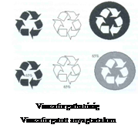




Környezetbarát termékjelek
Keressük a jeleket!
Vigyázat! Nem minden jel környezetbarát jel!

Slide 25
Egyszerű ötletek
Asztalok elhelyezése
Függönyök használata
Növények elhelyezése
Tartóhelyek kialakítása
Saját ötletek?

Slide 26




Környezetbarát Iroda Program

